Slide 1


NHIỆT LIẸT CHÀO ĐÓN CÁC EM
PHÒNG GD&ĐT HOÀI ĐỨC
GIÁO VIÊN : CHU THỊ HỒNG
GIẢNG DẠY: SỬ- GDCD

Slide 2

https://www.canva.com/join/yrp-vlb-zpb

Slide 3


Slide 4
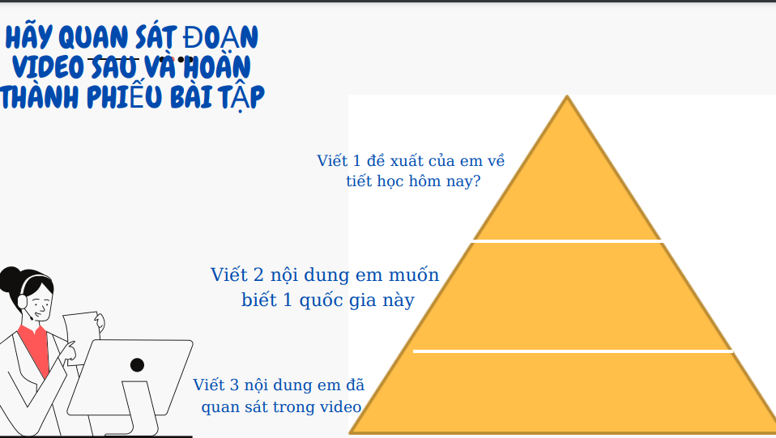

Slide 5


Slide 6


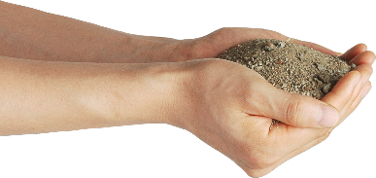
1. Điều kiện tự nhiên
BÀI 10
HY LẠP VÀ LA MÃ CỔ ĐẠI
2. Nhà nước thành bang và nền dân chủ cổ đại
3. Nhà nước đế chế La mã cổ đại
4. Một số thành tựu văn hóa tiêu biểu của Hy Lạp , La mã

Slide 7




BÀI 10: HY LẠP VÀ LA MÃ CỔ ĐẠI
1. Điều kiện tự nhiên
a. Hy Lạp cổ đại

Slide 8
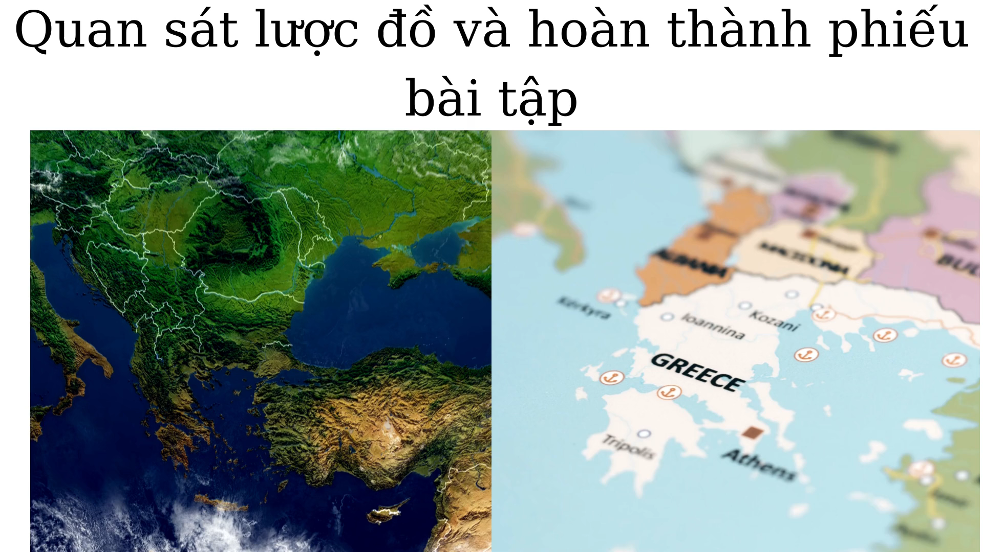

Slide 9

- Phía Bắc giáp
Dựa vào lược đồ hãy xác định vị trí địa lý của Hy Lạp cổ đại
- Phía Đông giáp
- Phía Tây giáp
- Phía Nam giáp

Slide 10

BÀI 10: HY LẠP VÀ LA MÃ CỔ ĐẠI
1. ĐIỀU KIỆN TỰ NHIÊN
a. Hy Lạp cổ đại
Phía Bắc
Phía Đông
Phía Tây
Phía Nam
Giáp các quốc gia bán đảo Ban Căng
Giáp Tiểu Á
Giáp biển I-o-ni
Giáp Địa Trung Hải
Phía Đông
关键词
Phía Nam
Phía Bắc
Phía Tây

Slide 11
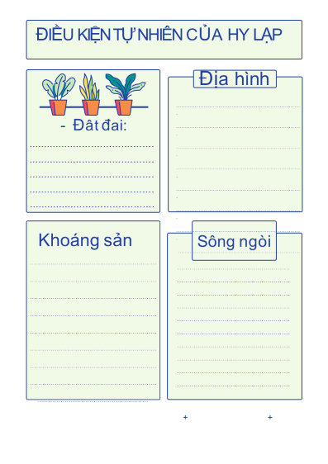
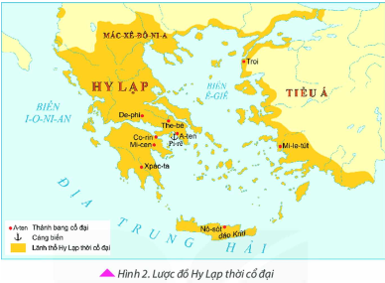


Slide 12
BÀI 10: HY LẠP VÀ LA MÃ CỔ ĐẠI
1. Điều kiện tự nhiên
Vị trí địa lý: Lãnh thổ rộng, bao gổm miền lục địa Hy Lạp (vùng nam bán đảo Ban-căng), miền đất ven bờ Tiểu Á và các đảo trên biển Ê-giê. Ba mặt giáp biển, cửa ngõ 3 châu: Âu, Á, Phi
- Điều kiện tự nhiên:
+ Địa hình: chủ yếu là đổi núi, ít đồng bằng
+ Đất đai khô cằn, thuận lợi cho trổng nho, ô liu.
- Khoáng sản: nhiều như:như đồng, sắt, vàng,
- Có nhiều vịnh, hải cảng thuận lợi cho sự đi lại và trú ẩn của tàu thuyền.
a. Hy Lạp cổ đại

Slide 13



Đất đai khô cằn chỉ thuận lợi trồng nho và ô liu, nhiều khoáng sản, nhất là đã hoa cương nên các công trình kiến trúc, điêu khắc đều được chế tác tự chất liệu đá và rất đẹp.
Tác động đến cuộc sống do khí hậu khô ráo, có nhiều ngày nắng trong năm. Hầu hết các hoạt động chính trị, kinh tế, văn hoá đều diễn ra ngoài trời.
- Tác động đến kinh tế: Dân chúng sống chủ yếu ven bờ biển và phụ thuộc vào biển, phát triển mạnh các ngành kinh tế gắn với biển , xây dựng các cảng biển, phát triển đóng tàu, thuyền, phát triển thương mại trên biển, phát triển các ngành thủ công nghiệp.
Theo em với điều kiện tự
nhiên như trên, cư dân
Hy Lạp cổ đạicó ưu thế
phát triển các ngành
kinh tế nào?

Slide 14
BÀI 10: HY LẠP VÀ LA MÃ CỔ ĐẠI
1. Điều kiện tự nhiên
a. Hy Lạp cổ đại
b. La mã cổ đại

Slide 15
Dựa vào lược đồ hãy xác định vị trí địa lý của La Mã cổ đại
- Phía Bắc giáp
- Phía Đông giáp
- Phía Tây giáp
- Phía Nam giáp

Slide 16
BÀI 10: HY LẠP VÀ LA MÃ CỔ ĐẠI
1. ĐIỀU KIỆN TỰ NHIÊN
b. La mã cổ đại
Phía Bắc
Phía Đông
Phía Tây
Phía Nam
Giáp dãy An - pơ
Giáp Địa Trung Hải
Giáp Địa Trung Hải
Giáp Địa Trung Hải
Phía Đông
关键词
Phía Nam
Phía Bắc
Phía Tây

Slide 17
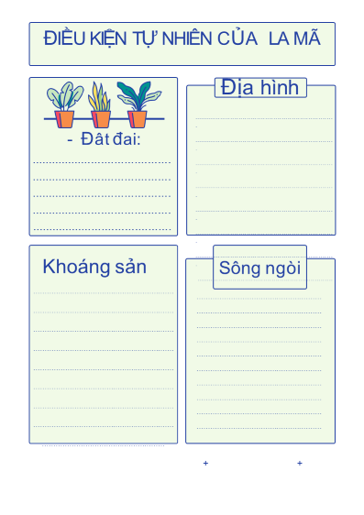
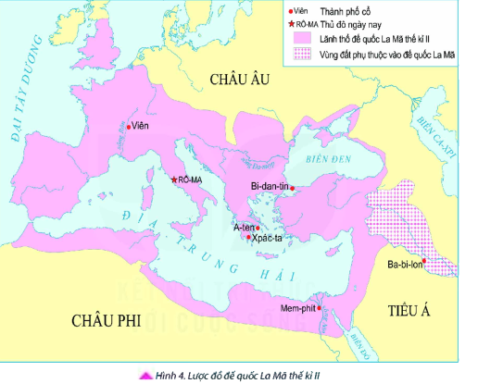

Slide 18
BÀI 10: HY LẠP VÀ LA MÃ CỔ ĐẠI
1. Điều kiện tự nhiên
b. La mã cổ đại
Điều kiện tự nhiên
+ La Mã hay còn gọi là Rô-ma, tên quốc gia cổ đại trên bán đảo Ý, thuộc miền Nam Âu.
+ Phía Bắc, có dãy An-pơ chắn ngang là biên giới tự nhiên giữa Ý và Châu Âu; Phía Nam, có bán đảo Xi-Xin; Phía Tây, có đảo Coóc-xơ và Xác -đen –hơ.
+ La Mã có nhiều đồng bằng và đồng cỏ thuận lợi cho việc phát triển kinh tế trồng trọt và chăn nuôi.
+ Có nhiều kim lọai: đồng –chì…
+ Bờ biển phía nam có vũng vịnh thuận lợi phát triển kinh tế biển.
– Dân cư:
+ Cư dân chủ yếu là người Ý có mặt trên bán đảo Ý từ sớm.

Slide 19

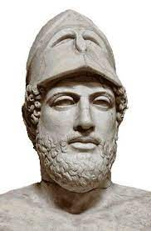
Đọc thông tin SGK Tr47-48 hoàn
thành phiếu bài tập sau
BÀI 10: HY LẠP VÀ LA MÃ CỔ ẠI
PPT模板下载：www.1ppt.com/moban/ 行业PPT模板：www.1ppt.com/hangye/
节日PPT模板：www.1ppt.com/jieri/ PPT素材下载：www.1ppt.com/sucai/
PPT背景图片：www.1ppt.com/beijing/ PPT图表下载：www.1ppt.com/tubiao/
优秀PPT下载：www.1ppt.com/xiazai/ PPT教程： www.1ppt.com/powerpoint/
Word教程： www.1ppt.com/word/ Excel教程：www.1ppt.com/excel/
资料下载：www.1ppt.com/ziliao/ PPT课件下载：www.1ppt.com/kejian/
范文下载：www.1ppt.com/fanwen/ 试卷下载：www.1ppt.com/shiti/
教案下载：www.1ppt.com/jiaoan/ PPT论坛：www.1ppt.cn
1. Điều kiện tự nhiên
2. Nhà nước thành bang và nền dân chủ cổ đại
a. Nhà nước thành bang
Tượng Pê-ri-clet (495 – 429 TCN)
Chấp hành quan trong thời đại
hoàng kim của A-ten.

Slide 20
PHIẾU HỌC TẬP ( 5W1H)
Bộ máy nhà nước
thành bang Aten
do cơ quan nào
đứng đầu?
Hình thức nhà
nước dân chủ
Nhất ở đâu?
Qua sơ đồ tổ chức
nhà nước thành
bang em hãy
chỉ ra những
ưu điểm
Theo em vì sao
lại gọi là nhà nước
thành bang A -ten
Em ấn tượng nhất
về điều gì trong tổ
chức bộ máy nhà
nước thành bang
Aten?
..…………………………………………………………………………………………………………………………………………………………………………
..………………………………………………………………………………………………………………………………………………………………
..…………………………………………………………………………………………………………………………………………………
..………………………………………………………………………………………………………………………………………………
..………………………………………………………………………………………………………………………………………………

Slide 21
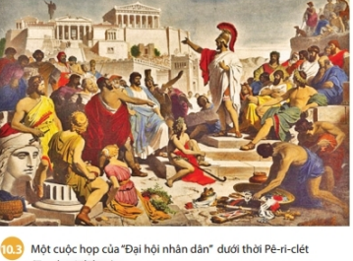
Gồm công dân Aten đủ 18 tuổi trở lên, có bố và mẹ là người Aten
Có quyền thảo luận và biểu quyết tất cả các vấn đề hệ trọng của đất nước
ĐẠI HỘI
NHÂN DÂN
Hội đồng 500 người
Tòa án 6000 thẩm phán
Hội đồng 10
tư lệnh
Hy Lạp cổ đại bao gồm nhiều
thành bang độc lập, có quân
đội và tổ chức nhà nước khác nhau.
Thành bang tiêu biểu nhất là A-ten.
Vào thế kỉ V TCN, nhà nước A-ten
gồm 4 cơ quan chính: Đại hội
nhân dân, Hội đồng 10 tướng lĩnh,
Hội đồng 500 và Toàn án 6000 người.
Giữ chức năng hành chính, tư vấn, tài chính , đối ngoại của đất nước
- Cơ quan giám sát tư pháp cao nhất
- Mọi công dân đều có thể phát đơn kiện
Cơ quan lãnh đọa quân đội, thực hiện chính sách đối ngoại.
- Chịu sự kiểm soát của ĐHND
- Không có lương

Slide 22

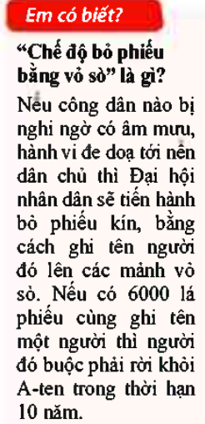
2 . Nhà nước thành bang và nền dân chủ cổ đại
Em có biết đây là vật gì không và nó thường được con người sử dụng để làm gì?
Vậy chế độ bỏ phiếu bằng vỏ sò là gì?

Slide 24
LUYỆN TẬP

Slide 25





Trò chơi hứng táo
PLAY

Slide 26
79
19
51
Bị chia cắt bởi những dãy núi chạy dài ra biển
59
38
94
37
01HL
20
51
12
64
42
23
86
95
Địa hình ở Hy Lạp có điểm gì nổi bật?
1/20
next

Slide 27
79
47
51
59
38
03TTH
Châu Âu
26
37
7
51
12
64
42
23
86
95
Các quốc gia Hy Lạp và La Mã hiện nay nằm ở châu lục nào?
2/20
next

Slide 28
79
5
28
59
38
94
Công thương nghiệp
37
44
09TQ
20
64
42
12
23
86
95
Nền kinh tế chính của Hy Lạp cổ địa là gì?
3/20
next

Slide 29
next
10TA
47
51
59
38
Hy Lạp
26
72
37
7
13
42
12
64
23
86
95
GREEK(GREECE) là tên quốc gia nào?
4/20

Slide 30
79
5
50
59
94
La mã
38
37
44
20RM
80
12
64
42
23
86
95
La code nghĩa là gi?
5/20
next

Slide 31



VẬN DỤNG
Em hãy chọn và giới thiệu một điều ấn tượng nhất về điều kiện tự nhiên hoặc về nhà nước Hy lạp và La mã cổ đại em vừa học

Slide 32
PPT模板下载：www.1ppt.com/moban/ 行业PPT模板：www.1ppt.com/hangye/
节日PPT模板：www.1ppt.com/jieri/ PPT素材下载：www.1ppt.com/sucai/
PPT背景图片：www.1ppt.com/beijing/ PPT图表下载：www.1ppt.com/tubiao/
优秀PPT下载：www.1ppt.com/xiazai/ PPT教程： www.1ppt.com/powerpoint/
Word教程： www.1ppt.com/word/ Excel教程：www.1ppt.com/excel/
资料下载：www.1ppt.com/ziliao/ PPT课件下载：www.1ppt.com/kejian/
范文下载：www.1ppt.com/fanwen/ 试卷下载：www.1ppt.com/shiti/
教案下载：www.1ppt.com/jiaoan/ PPT论坛：www.1ppt.cn
XIN CHÀO VÀ HẸN GẶP LẠI CÁC EM!

